Slide 1
Java EEとJSFの利用について

Slide 2
JSFとは
Java Server Faces
JavaEEの仕様の１つに採用されている、Webアプリケーションのフレームワークである。
コンポーネントベースのフレームワークである。
→Strutsはアクションベースのフレームワーク
コンポーネント（画面部品）の共通化、再利用性、独自コンポーネントの作成、無償・有償のコンポーネントの利用などのメリットがある。

Slide 3
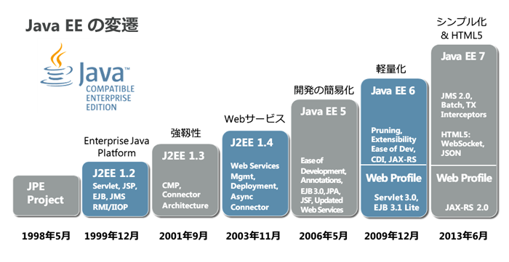
Java EEの変異

Slide 4
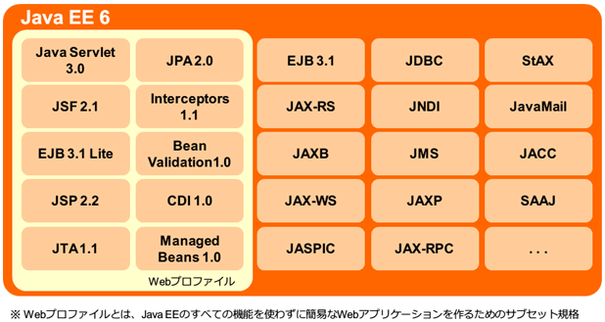
Java EEに用意されている機能

Slide 5
Java EEに用意されている機能
JSPは主要な機能でなくなっている。
EJBはビジネスロジックに特化された。
通常は下記の下記の機能があれば、大抵のWebアプリケーションを作成できる。
機能 | 対象領域 | 役割
JSF 2.1 | プレゼンテー ション層（画面） | 高機能なユーザー・インタフェースを効率的に作るためのWebアプリケーション・フレームワーク
Java Servlet 3.0 |  | JSFが内部的に使用しているサーバ・サイドのコンポーネント技術。 JSFによるWebアプリケーション開発では使用頻度が低いが、非同期処理が必要な場合には、サーブレットを作成する場合がある。
EJB 3.1 | ビジネス層 | ビジネス・ロジックの開発に使用。高度なトランザクション制御機能を備える。 永続化の機能は、JPAに移行された
JPA 2.0 Java Persistant API | 永続化層 | Javaプログラムから、通常のJavaオブジェクトと同様にデータベースの操作が行えるようにO/Rマッピング・フレームワーク
JAX-RS | サービス公開 | 作成したコンポーネントをWebサービスとして公開するための機能
CDI (Container Dependency Injection) | 全領域 | 「依存性の注入（DI：Dependency Injection）」機能を備えたDIフレームワーク。 コンポーネント間をアノテーションによって連携させる。CDIを使うことで、各層の疎結合を実現でき、アプリケーション開発／保守時のテストが容易になる。

Slide 6
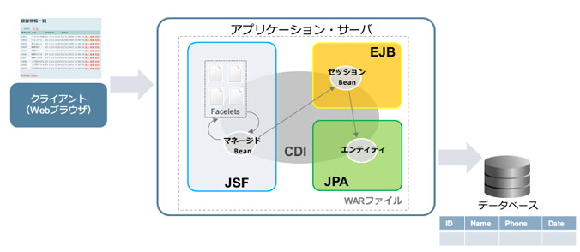
Java EEによるアーキテクチャ

Slide 7
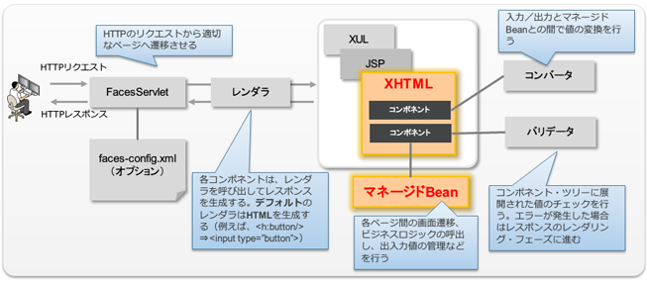
JSFアプリケーションの動作の仕組み
JSFとStrutsを比較すると、コンポーネントベースとアクションベースの違いはあるが、共にMVCに基づいている。
●FacesServlet（MVCのコントローラー）： クライアント（Webブラウザ）とのやり取りの窓口の役割を果たす。リクエストを受け取ると適切なコンポーネントに処理を受け渡し、処理結果をクライアントに送り返す。
フレームワーク内に用意されているコントローラを使用すれば十分である。
●XHTML（Facelets）（MVCのビュー）： 画面の構成要素を記述する。XHTML内にJSFのタグを記述すると、そのタグに対応したコンポーネントが必要な処理を行う。処理の結果はコンポーネント・ツリーとして構成され、それがレンダリングされたものがレスポンスとなる
●マネージドBean（MVCのモデル）： 画面遷移やビジネス・ロジックの呼び出し、入出力値の管理などを行うコンポーネント

